Slide 1

Berufsbildung 4.0!
Handlungsempfehlungen der Sozialpartner 2017

Slide 2



Agenda
Kann „Digitalisierung“ mit den M+E Berufen heute schon umgesetzt werden
Warum besteht aktuell ein Anpassungsbedarf
Umsetzungsvorschläge der Sozialvertragspartner
Zeitschiene der Umsetzung

Slide 3
Kann „Digitalisierung“ mit den M+E Berufen heute schon umgesetzt werden
Umgesetzte Ziele der letzten Neuordnung:
  …Qualifikationen sollen so angelegt werden, dass Mobilität zwischen Berufen, Betrieben, Branchen und Wirtschaftszweigen erleichtert und gefördert wird
  …die flexible Einsatzmöglichkeit der Arbeitnehmer innerhalb der Unternehmen soll erhöht werden
  …vor dem Hintergrund einer notwendigen kontinuierlichen Entwicklung der Arbeitsmarkt-fähigkeit und zur Mitgestaltung technologischer und struktureller Wandlungsprozesse steht das Erlernen eines Berufes am Beginn einer andauernden beruflichen Kompetenzentwicklung von Facharbeitern
    Auszug: „Industriearbeit im Wandel - Mit neuen Berufen in das dritte Jahrtausend“ (Vereinbarung der Sozialpartner zur Neugestaltung der M+E Berufe 2000 und 2001)

Slide 4
Kann „Digitalisierung“ mit den M+E Berufen heute schon umgesetzt werden
Die Qualifikationen sollen nach der sachlichen und zeitlichen Gliederung der Berufsausbildung (Ausbildungsrahmenplan) vermittelt werden (VO 2007)
Eine von dem Ausbildungsrahmenplan abweichende sachliche und zeitliche Gliederung des Ausbildungsinhaltes ist insbesondere zulässig, soweit betriebspraktische Besonderheiten die Abweichung erfordern (VO 2007)
Technikoffene und verfahrensneutrale Formulierungen der zu vermittelnden Qualifikationsinhalte (Geschäftsprozesse) ermöglichen es den Ausbildungsbetrieben, die Ausbildungsvorschriften flexibel und entsprechend der im Unternehmen eingesetzten Technik umzusetzen (VO 2007)

Slide 5
Warum besteht aktuell ein Anpassungsbedarf
Mit den Veränderungen der Arbeitswelt durch die Digitalisierung und die mit ihr einhergehenden Entwicklungen ändern sich auch die Anforderungen an die Fachkräfte und die dafür not-wendigen Kompetenzen der Beschäftigten
Damit die deutsche Metall- und Elektro-Industrie auch weiterhin ihre Spitzenposition auf den Weltmärkten behaupten kann, muss Industrie 4.0 in den Unternehmen erfolgreich umgesetzt werden. Nur so lassen sich Wachstum und Beschäftigung nachhaltig sichern
Für die Ausbildungsverantwortlichen ist damit die Aufgabe verbunden, die Ausbildung den Veränderungen entsprechend kontinuierlich anzupassen und zukunftsorientiert zu gestalten
Durch Anpassungen der Aus- und Weiterbildungsinhalte sollen die Unternehmen und die Beschäftigten hier mitgenommen werden
Zusätzlich ist es wichtig, Umsetzungshilfen für die Ausbildung im M+E-Bereich bereitzustellen und fachdidaktische und medientechnische Konzepte für Schule und Betrieb im Kontext von Digitalisierung und Industrie zu erstellen

Slide 6
Umsetzungsvorschläge der Sozialvertragspartner
Teilnovellierungen curricularer Vorgaben in Ausbildungsordnungen
Aufnahme optionaler Zusatzqualifikationen für zentrale I 4.0 Tätigkeitsbereiche
Branchenübergreifende Berufsinformationen
Gestaltungshinweise/Umsetzungshilfen für die I 4.0 Aus- und Fortbildung
Regelmäßiges Monitoring von Ausbildungsberufen/Fortbildungsprofilen
Qualifizierung des betrieblichen Bildungspersonals/der schulischen Lehrkräfte
Integration von Arbeiten und Lernen in I 4.0 Arbeitsprozessen
Qualifizierungsinitiative für die Berufs- und Fachschulen

Slide 7
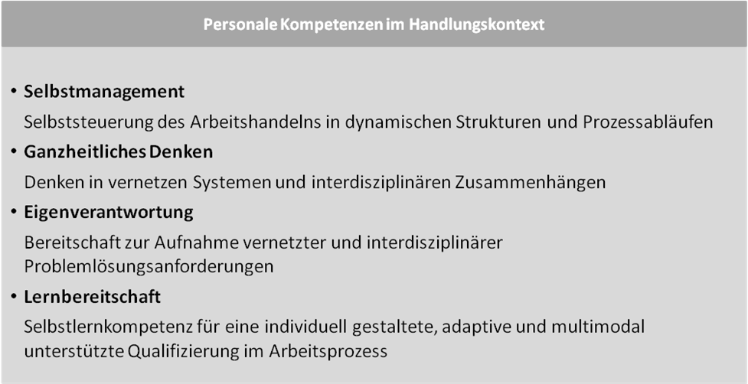
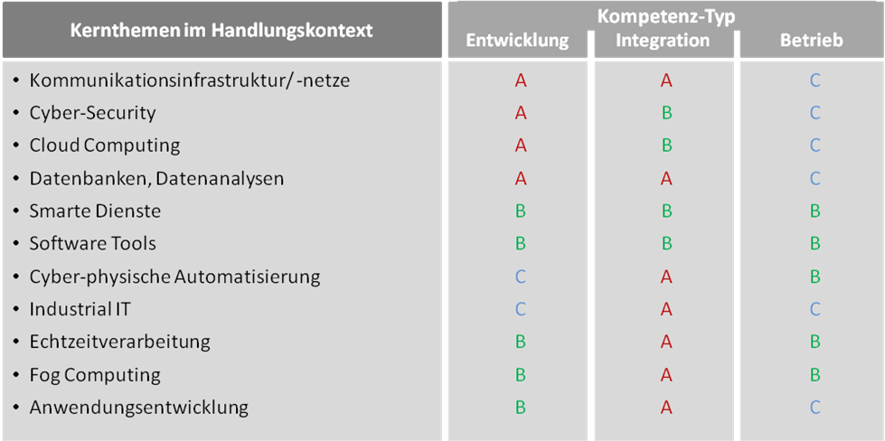
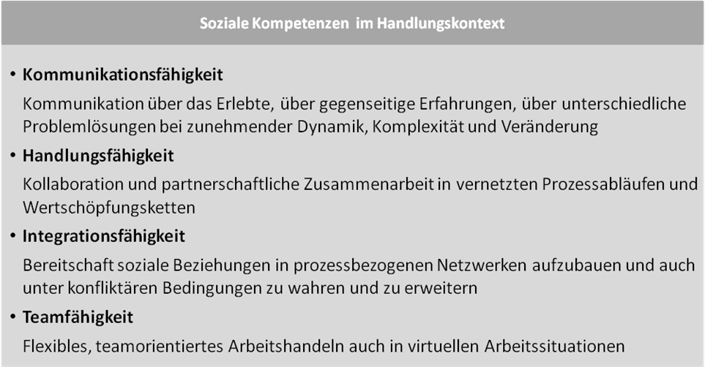
Teilnovellierung – Ergebnisse des Agilen Verfahrens (Auszüge)
Aktuell identifizierte personale Kompetenzen
Aktuell identifizierte fachliche Kompetenzen
Aktuell identifizierte soziale Kompetenzen

Slide 8
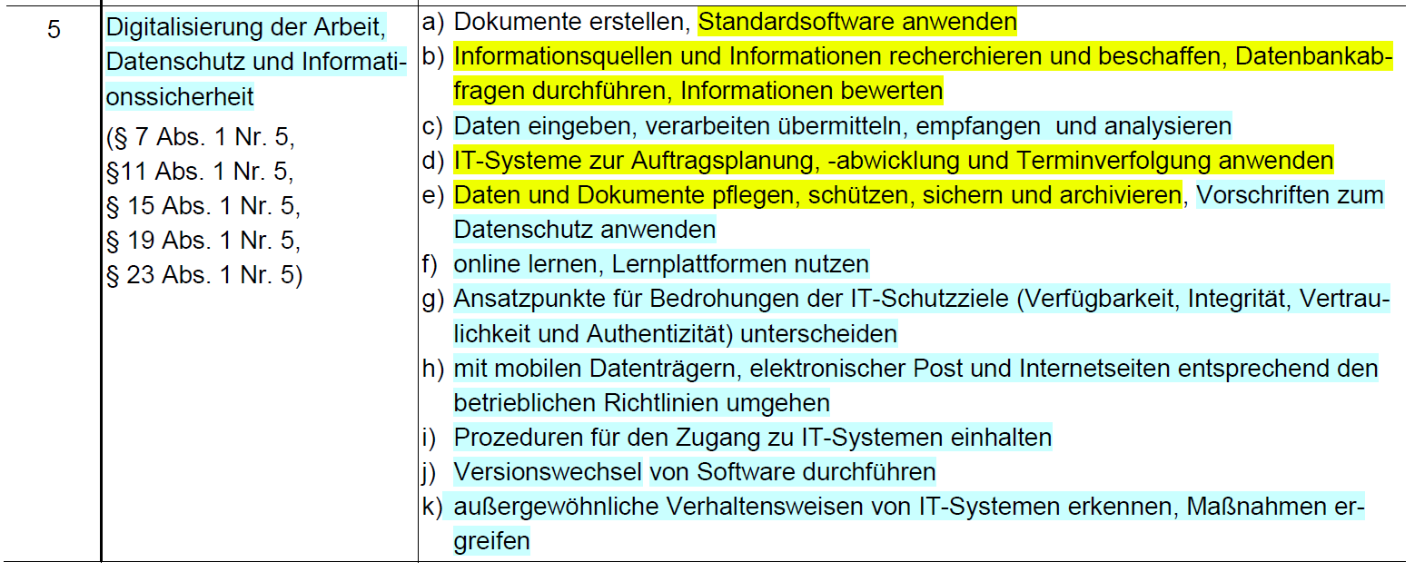
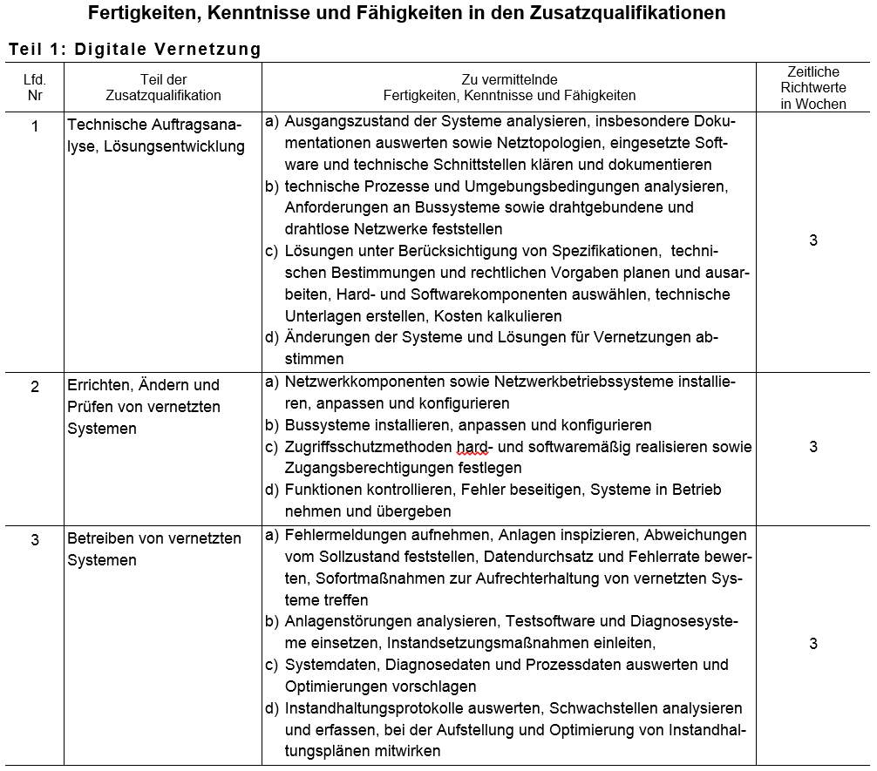
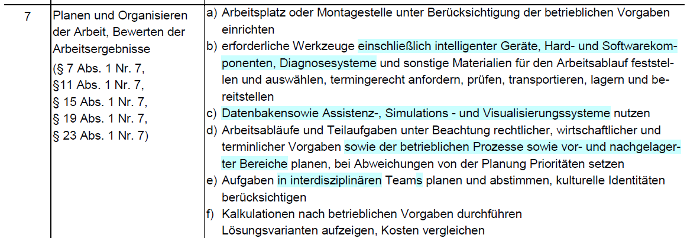
Teilnovellierung – Vorschläge zur Umsetzung
Erarbeitung einer neuen integrativen Berufsbildposition
punktuelle Ergänzung der Ausbildungsrahmenpläne
Erarbeitung von Zusatzqualifikationen

Slide 9
Teilnovellierung – Vorschläge zur Umsetzung
Erstellung einer Äderungsverordnung durch das BIBB mit betrieblichen Sachverständigen
  Erarbeitung von Zusatzqualifikationen für die M+E Beruf für eine freiwillige Förderung von „digitalen“ Kompetenzen in der Ausbildung
  Erarbeitung einer neuen verpflichtenden integrativen Berufsbildposition zum Thema Digitalisierung, Datenschutz und Informationssicherheit
  Punktuelle Ergänzungen der Ausbildungsrahmenpläne von neuen „Digitalen“ Qualifikationen

Slide 10
Branchenübergreifende Berufsinformationen
Beispiel
welche Ausbildungsberufe, Fortbildungsprofile und
hochschulischen Abschlüsse sind im I4.0-Workflow relevant
beruflichen Entwicklungsperspektiven im I4.0-Bereich
transparent darstellen und die dafür relevanten
Bildungsgänge und Bildungsinhalte beschreiben
Um welche Kernkompetenzen Handelt es sich
welche Tätigkeitsfelder werden alle abgedeckt
Einordnung in die I 4.0 Geschäftsprozessen und -abläufen und fachlich Verzahnung/Vernetzung

Slide 11

Umsetzungshilfen
Industriemechaniker/
Industriemechanikerin
Erstellung der Umsetzungshilfen durch das BIBB mit betrieblichen
und schulischen Sachverständigen
Kostenlos Online als PDF Verfügbar (www.bibb.de)
Inhalte:
  I 4.0 spezifische Erläuterung beider Rahmenpläne
  I 4.0 Beispiele betrieblicher Lernaufgaben und schulischer Lernsituationen
  Konzept der arbeitsprozessorientierten Qualifizierung
  Weiterbildungsmöglichkeiten nach Ausbildungsabschluss

Slide 12
Zeitschiene der Umsetzung
BMWi Gespräch
Agiles Verfahren der Sozialpartner
Start
II/2016
Stufe 1 I/2017
Stufe 2 II/2018
Teilnovellierung
Start III/2017
BGBL II/2018
Umsetzungshilfen
Start IV/2017
BIBB
III/2018
Weitere Empfehlungen
Bildungspersonal
Projekt VDMA/IGM
Qualifizierungs-
initiative
Monitoring
IV/2018

Slide 13
Vielen Dank für die Aufmerksamkeit!
Frank Gerdes
IG Metall Vorstand
Bildungs- und Qualifizierungspolitik
Frankfurt am Main

